Slide 1
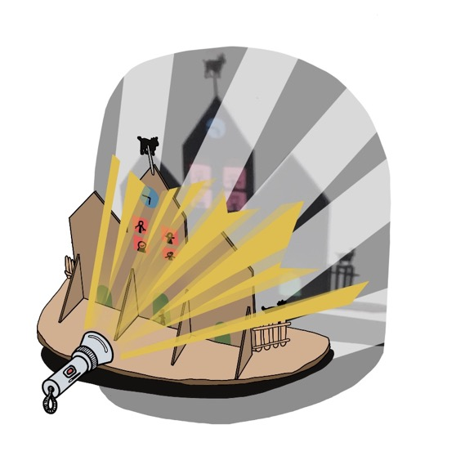
Skyggeby

Slide 2


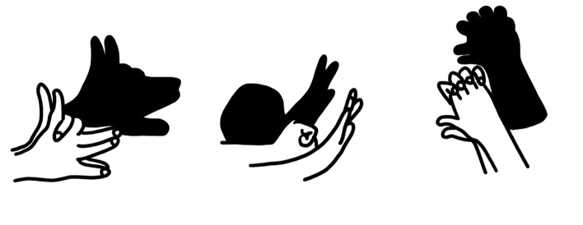
Håndskygger
1
Hvor mange håndskygger klarer dere å lage?
Starter
Notes:
Hensikt
Aktivitet som skal vekke interesse og engasjement hos elevene. Elevene skal leke seg med lys og skygge.
Gjennomføring
Elevene får utdelt lommelykter. Elevene jobber i par og bytter på å lage håndskygger for hverandre. Hvilket par klarer å lage flest håndskygger?

Slide 3


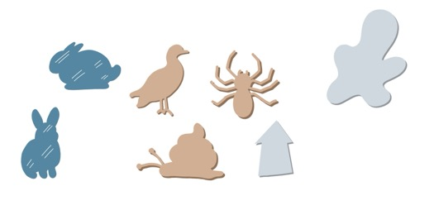
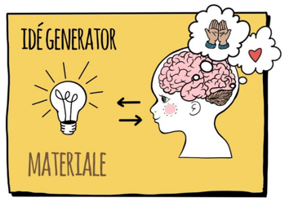
Bli kjent med materialene
2
Bli kjent med materialene
Tror du materialet som din figur er laget av slipper gjennom lys?
Notes:
Hensikt
Elevene gjør observasjoner og får kjennskap til hvilke materialer som slipper gjennom lys, og hvilke som ikke gjør det.
Gjennomføring
Finn frem utstyr, materialer og materialkort til elevene. Elevene trekker et materialkort og velger en figur de har lyst til å lage. Figuren skal bestå mest mulig av det materialet de trekker, og skal ikke ikke være større enn sin egen håndflate. Elevene fester figuren til en pinne og observerer hvordan figuren synes med lommelykt mot en vegg. La elevene sammenlikne figurene.

Slide 4


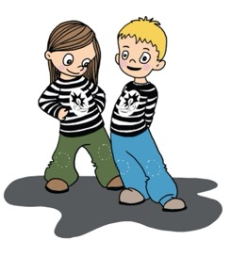
Oppdrag
3
Oppdrag
Lag et bygg som skal inngå som
en del av klassens Skyggeby
Notes:
Hensikt og gjennomføring
Introdusere oppdraget til elevene. Elevene kan gjerne dele observasjonene de gjorde om materialene de brukte til å lage figurene.
Still dem gjerne spørsmål som: Hva lager skygger? Hvorfor lager noe skygger og andre ting ikke skygge? Hva påvirker hvordan skyggen ser ut?.

Slide 5

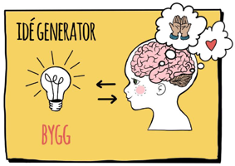


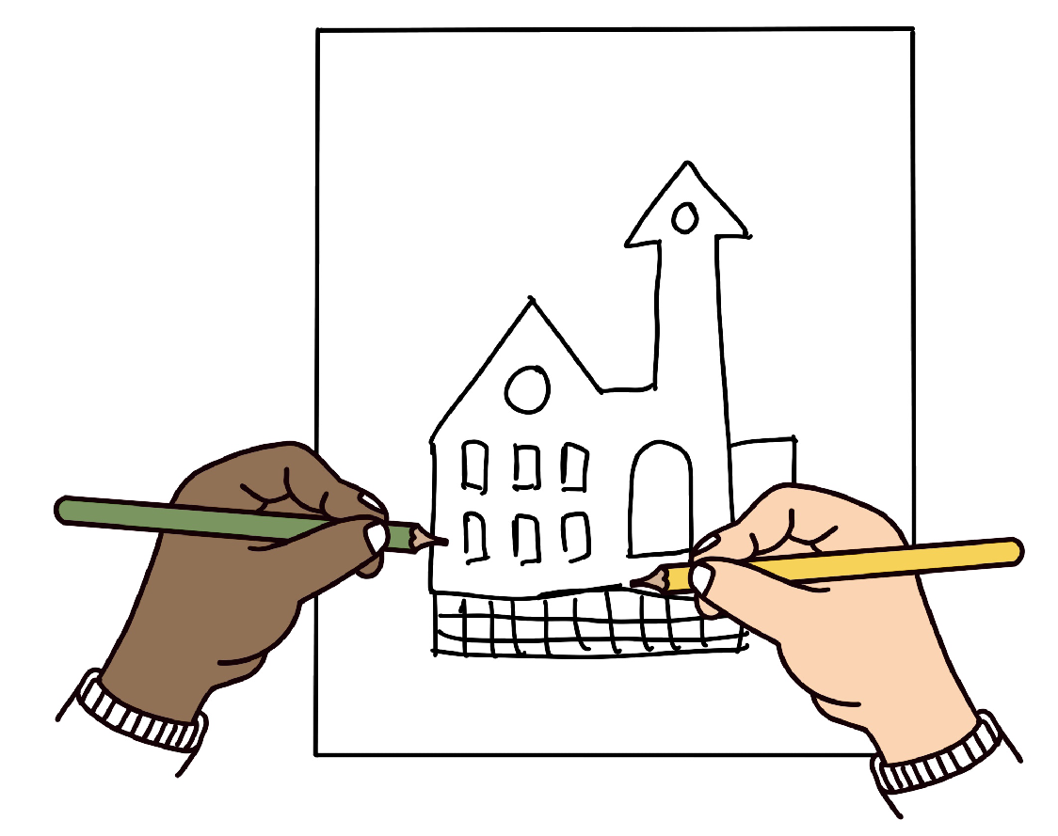
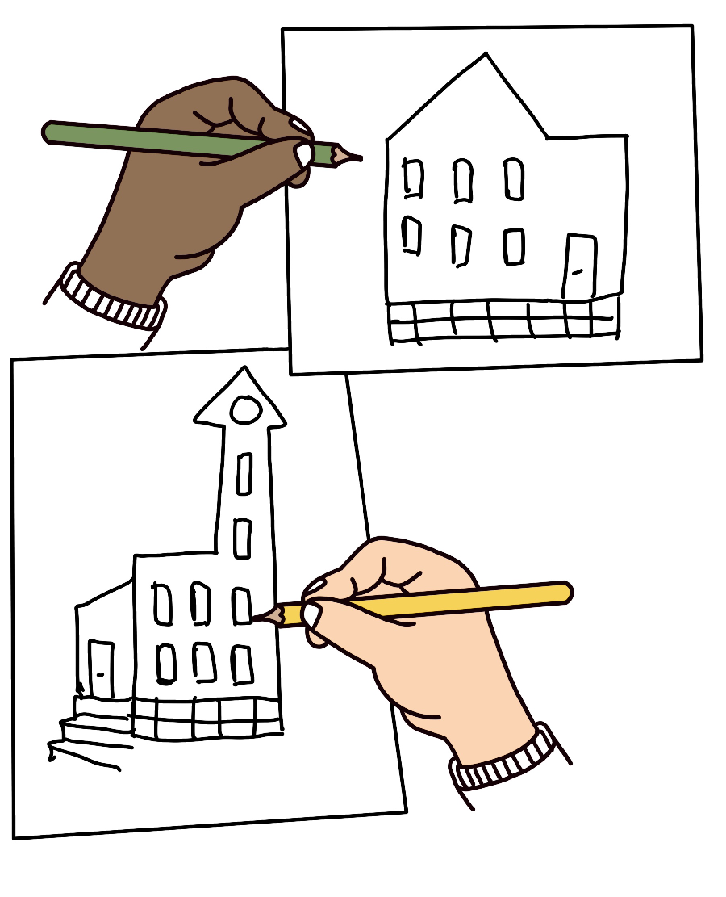
Idéutvikling
4
Å finne
ideer
Notes:
Hensikt
Byggkortene bidrar til variasjon, slik at ikke alle bygger det samme. På den måten kan elevene se og lære av hverandres løsninger. Det er veldig vanskelig å komme opp med en idé fra ingenting, kortene bidrar derfor også til at elevene raskere og enklere kommer i gang med idéutviklingen.
Gjennomføring
Hvert elevpar trekker to byggkort og idémyldrer rundt disse. De velger så ett av dem og tegner hver sinn variant av bygget. Til slutt kan de bli enige om en felles variant. Lærer kan stille spørsmål til ideene angående funksjon (hvem som skal bruke bygget), form, materiale, osv.

Slide 6


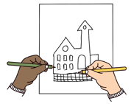


Materialer og utstyr
5
Kravspesifikasjoner
Bygget skal lages i 2D og/eller 3D.
Bygget skal være stødig og kunne stå av seg selv.
Bygget skal ikke være større enn en plate på 20x20 cm.
Kravspesifikasjon
Bygging
6
Bygging
Notes:
Hensikt
Eleven får være kreative når de får utforme sine egne bygg. Underveis får de trening i å bruke verktøy, de lærer om egenskaper til ulike materialer, og må være problemløsere når bygget skal tilpasses en bestemt størrelse og stå stødig. Se ark med sammenføyningsteknikker.
Gjennomføring
Elevene gjøres oppmerksom på kravspesifikasjonene for bygget, før de setter i gang med byggingen. La gruppene jobbe i fred, men lytt oppmerksomt til prosessen i gruppene, still spørsmål til bygget hvis du ser at de står fast, forvent storhet, vis engasjement. Kom med forslag til løsninger hvis elevene står fast. Hvordan skal bygget se ut? Hvor stort skal bygget og de ulike delene av bygget være? Hvilket materiale brukes hvor? Hvem kan bruke/besøke bygget og hva har dette å si for hvordan bygget skal se ut?
Kravspek til byggingen
Her kan du som lærer selv fylle inn etter ønske tillegg til kravspesifikasjonen som ble presentert sammen med oppdraget. Avgjør hvor lang tid elevene har på å bygge, hvilke materialer som er tilgjengelige osv.
Tid:
Størrelse:
Materialer:
Annet:
Tips
Lurt å delene ut noen plater på 20x20 cm slik at elevene vet ca. hvor store byggene kan bli.

Slide 7
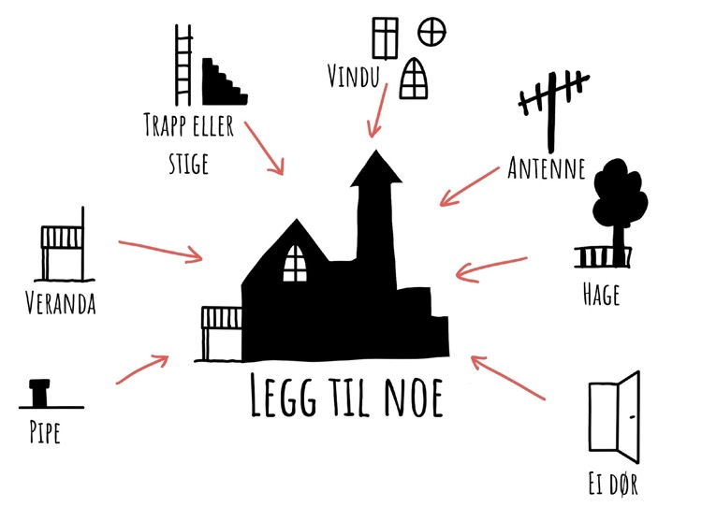
Utvikle bygget med ulike elementer
Valgfri utvidelse
Notes:
Hensikt
Videreutvikling av idé.
Gjennomføring
Elevene velger en eller flere ting de ønsker å legge til på sitt bygg. Kommer de på noe annet de ønsker å legge til enn det som står her så er det fritt fram.

Slide 8
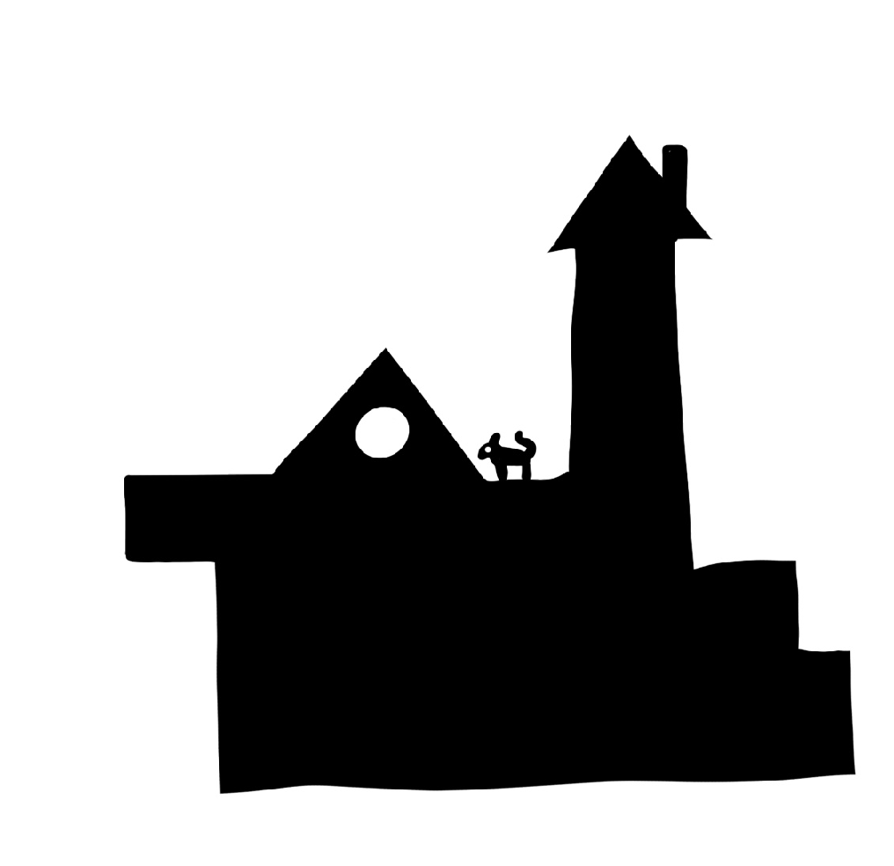

Legge til farger
Valgfri utvidelse
FARGE
Notes:
Hensikt
Gjøre erfaringer omkring materialer og materialegenskaper.
Gjennomføring
Elevene får muligheten til å legge til farge på bygget sitt. Skape stemning.
Tanker man kan løfte fram når man går rundt og snakker med elevene:
Hvilke materialer gir en farget skygge?
Slipper materialene gjennom lys i ulik grad?
Synes alle fargene?
Hva skjer dersom vi legger to gjennomskinnelige materialer med ulik farge over hverandre?

Slide 9
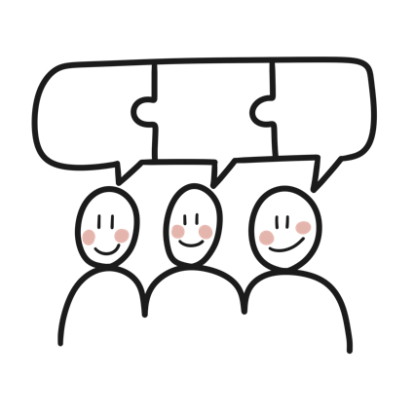

Presentere og diskutere materialvalg
7
Diskutere
materialvalg
Gruppe 1
Gruppe 2
«Jeg har valgt å bruke ...
til vinduene fordi ...»
«Jeg tror taket vil synes bedre i skyggebildet enn pipa fordi ...»
Notes:
Hensikt
Eleven presenterer og begrunner materialvalg.
Gjennomføring
To og to grupper snakker sammen om hvordan de tror skyggebildet vil se ut. Hvilke deler av bygget vil synes i skyggebilde? Hvilke deler vil ikke synes i skyggebilde? Elevene skal oppfordres til begrunne det de tror ut fra materialegenskapene.
Tips
Utfordre gjerne elevparene til å tegne hvordan de tror skyggen til bygget vil se ut.

Slide 10
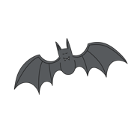

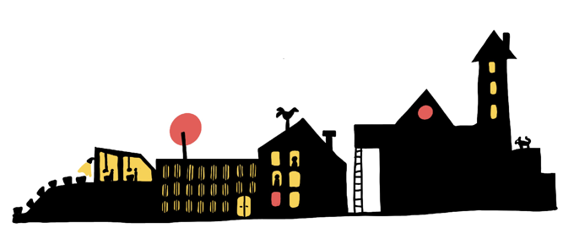


Utstilling
8
Utstilling
La figuren din vandre gjennom bygget og skape bevegelse
Notes:
Hensikt
Elevene skal sette opp en utstilling med byggene, og gjøre observasjoner av skyggene de ser. Figurene skal vandre gjennom bygget og skape bevegelse.
Gjennomføring
Byggene settes opp på et bord foran en ensfarget vegg. Lerret eller hvitt stoff kan også brukes. Lysene slukkes og elevene kan leke seg med lommelykten og gjøre observasjoner av skyggene de ser. Gå rundt og still elevene sprøsmål/utfordre elevenes tenking.
Spørsmål elevene kan diskutere:
Hva er det som gjør at vi kan se skyggen til bygget?
Hva må til for at vi skal få en skarp skygge?
Hvor må vi sette huset for at det skal synes godt?
Kan vi se vinduet? Hvorfor eller hvorfor ikke?
Hva skjer om vi snur på bygget?
Hvordan får vi pipa til å synes?
Vises farge og dekor?
Hva skjer om vi flytter et bygg nærmere lyset?
Hva skjer om vi flytter bygget nærmere veggen/lerretet?
Hvilket materiale lager sterkest skyggebilde?
Tips
Forsøk å få elevene til å sette ord på egenskapene til materialet de har brukt (tykt, tynt, gjennomskinnelig osv.), og be dem forklare hvordan det påvirker skyggen. Reflektere omkring hard og myk skygge, hard og myk form.

Slide 11

Presentasjon og oppsummering
9
Presentasjon og oppsummering
Presenter bygget:
Hvilke kort har dere trukket?
Vis tegningene dere har tegnet og hvordan dere har tenkt.
Vis frem bygget dere har laget og hvilke materialer dere har valg å bruke.
Fortell om hvordan materialvalgene påvirket skyggebildet.
Notes:
Hensikt
Elevene presenterer ved å fortelle om prosessen fra idé til ferdig produkt og valg av materialer.
Gjennomføring
Elevene forbereder og presenterer gruppevis. Etter at alle gruppene har presentert kan en oppsummering være å gå inn på begrepet gjennomskinnelighet og klassen kan sammen rangere materialene som har blitt brukt til å lage byen etter grad av gjennomskinnelighet. Lærer kan også ta opp og tematisere spørsmålene:
Hva lager skygger?
Hvorfor lager noe skygger og andre ting ikke?
Hva påvirker hvordan skyggen ser ut?

Slide 12

Sant eller usant?
9
Presentasjon og oppsummering
Alle materialer lager skygge
Skyggen påvirkes av hvor lyset kommer fra
Alle skygger får en tydelig kant
Alle skygger er sorte eller mørk grå
Notes:
Hensikt
Tankerydding. Hvilke erfaringer har vi gjort oss og hvilke slutninger kan vi dra på bakgrunn av dette?
Gjennomføring
Etter at alle gruppene har presentert kan en oppsummering være å gå inn på begrepet gjennomskinnelighet og klassen kan sammen rangere materialene som har blitt brukt til å lage byen etter grad av gjennomskinnelighet. Lærer kan også ta opp og tematisere spørsmålene:
Hva lager skygger?
Hvorfor lager noe skygger og andre ting ikke?
Hva påvirker hvordan skyggen ser ut?
Hvis tid kan ene siden av klasserommet være sant og andre side usant. Alternativt kan det være tommel opp for sant og tommel ned for usant. Samsnakk i etterkant av hvert spørsmål: Hvorfor svarte de som de gjorde?

Slide 13


Opplevelse
10
Refleksjon
Var du god på å lytte til hva de andre på gruppa hadde å si?
Var det gøy?
Var det vanskelig å komme på en idé?
Klarer du komme på en ting ved bygget du er spesielt fornøyd med?
Notes:
Hensikt
Elevene reflekterer omkring egen rolle i samarbeidet og opplevelsen av prosessen.
Gjennomføring
Lærer stiller spørsmål og elevene viser tommel opp, tommel ned og midt i mellom tommel avhengig av opplevelsen sin. Still gjerne oppfølgingsspørsmål, slik at elever som vil kan fortelle litt utdypende om opplevelsen sin.
Andre spørsmål til tommel opp og ned:
Fikk dere lyst til å lage enda ett bygg?
Prøvde du noe nytt du ikke har prøvd før?
Lærte du noe nytt som du ikke kunne fra før?
Klarer du komme på en ting du vil endre I bygget ditt?
Klarer du å komme på en ting du følte du var god på?
Var det noe som var vanskelig?

